Slide 1
Elektrik makinalarında histerezis ve fuko kayıplarının sıcaklığa bağlı demir kayıpları modeli

Slide 2
Elektrik makinaları tasarımı için demir kayıpları en önemli hususlardan birisidir. Ancak demir kaybı, elektrik makinalarında tahmin edilmesi en zor kayıplardan birisidir.
Demir kayıplarının saptanabilmesi için verimlilik, sıcaklık dağılımı, soğutma gereksinimleri gibi faktörlerin değerlendirilmesi gerekmektedir.
Ferromanyetik malzemelerdeki demir kaybının ilk ifadesi, Steinmetz tarafından, histerezis kaybı ve girdap akımı kayıplarının toplamı olarak ifade edilmiştir.
Demir kayıplarını belirlemek için birçok demir kaybı modelleri geliştirilmiştir.

Slide 3
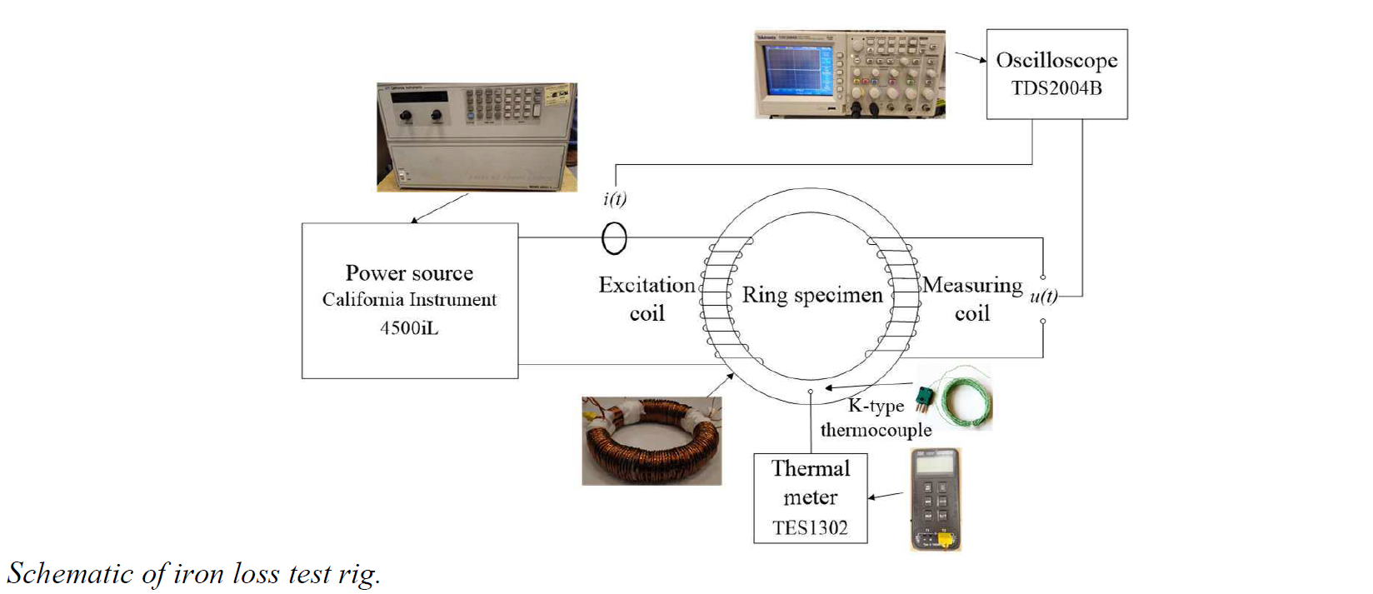

Slide 4
Demir kayıpları ve demir kayıp yoğunluğu aşağıdaki formüllerle hesaplanabilir.
${H\left(t\right)=N.i(t)/l}_{eff}$
$$P_{fe}=\int_{0}^{T}{i\left(t\right).u\left(t\right)dt/T}$$
$$p_{fe}=P_{fe}/(ρ.V)$$
$$B(t)=\int{u\left(t\right)dt/NA}$$

Slide 5
1-Demir Kayıplarının Sabit Sıcaklık Altında Değişimi
V300 - 35 A
b) V470 – 50 A
Sonuç olarak; farklı gerilim değerleri altında demir kayıplarını frekans ve sıcaklıktan etkilendiği görülmüştür.

Slide 6
2-Demir Kayıplarının Değişken Sıcaklık Altında Değişimi
$B_{m}=0.2T$
$B_{m}=1.73T$

Slide 7
Geliştirilen Demir Kayıpları Modeli
$$p_{fe}=k_{h}\left(f,B_{m}\right)fB_{m}^{2}+k_{e}(f,B_{m})f^{2}B_{m}^{2}$$
$$p_{fe,T}=k_{h}\left(T,f,B_{m}\right)fB_{m}^{2}+k_{e}(T,f,B_{m})f^{2}B_{m}^{2}$$
Demir kaybı modeline göre frekans $f$ ve akı yoğunluğu $B_{m}$belirlenir ve histerezis ve fuko kayıpları sadece $k_{h} ve k_{e}$ katsayılarına bağlıdır. Yani akı yoğunluğu ve frekans sıcaklığa bağlı değildir. Bu nedenle sıcaklık üzerine yapılan araştırmalarda histerezis ve fuko kayıplarının sıcaklığa bağlı modeli için daha fazla katsayı gerekmektedir.

Slide 8
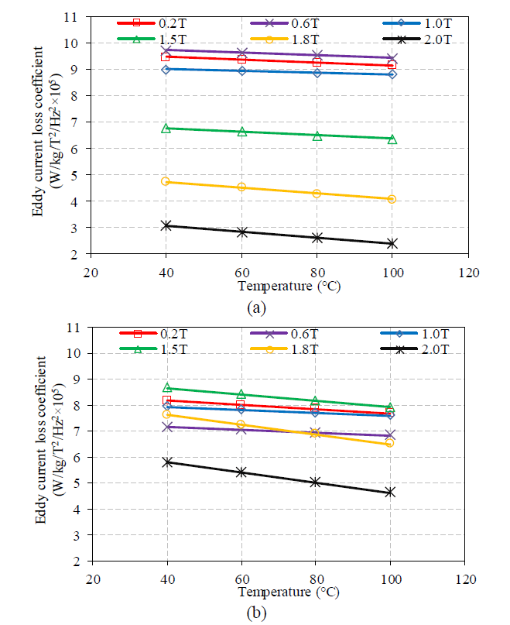
a)50 Hz b)100 Hz

Slide 9
Sıcaklığa Bağlı Katsayıların Modellenmesi
$$k_{h}\left(T,f,B_{m}\right)=k_{th}(T,f,B_{m})k_{h,T_{0}}(f,B_{m})$$
$$k_{e}\left(T,f,B_{m}\right)=k_{te}(T,f,B_{m})k_{e,T_{0}}(f,B_{m})$$
$$k_{h}\left(T,f,B_{m}\right)=1+\left(T−T_{0}\right)D_{hyst}\left(f,B_{m}\right)$$
$$k_{e}\left(T,f,B_{m}\right)=1+\left(T−T_{0}\right)D_{eddy}\left(f,B_{m}\right)$$
$$D_{hyst}\left(f,B_{m}\right)=\frac{k_{h,T_{1}}\left(f,B_{m}\right)−k_{h,T_{0}}(f,B_{m})}{(T_{1}−T_{0})k_{h,T_{0}}(f,B_{m})}$$
$$D_{eddy}\left(f,B_{m}\right)=\frac{k_{e,T_{1}}\left(f,B_{m}\right)−k_{e,T_{0}}(f,B_{m})}{(T_{1}−T_{0})k_{e,T_{0}}(f,B_{m})}$$

Slide 10
D, ºC başına değişen demir kaybı oranıdır. Bir D'nin pozitif değeri, demir kaybının sıcaklık artışı ile azaldığı anlamına gelirken, D'nin negatif değeri demir kaybının sıcaklık artışı ile arttığını gösterir.
D değerleri, frekans ve akı yoğunluğu sabitlendiğinde iki farklı sıcaklıkta ölçülen demir kaybından elde edilir.
D'nin, frekansın düşük veya yüksek olup olmadığına bağlı olarak akı yoğunluğuna göre farklı şekilde değiştiği görülebilir. Bu varyasyon, histerezis kaybının sıcaklık bağımlılığındaki ve akı yoğunluğu ve frekansı ile girdap akımı kaybındaki farktan kaynaklanır.

Slide 11
Yandaki şekilde $D_{hyst}{, D}_{eddy}$ oranlarının (a) düşük frekans (50-400 Hz) , (b) yüksek frekans (400-1000 Hz) değerlerinde histerezis ve fuko akım kayıp oranlarının grafiği verilmiştir.

Slide 12
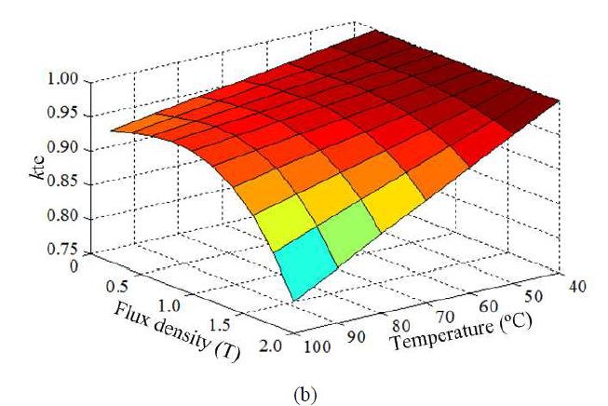
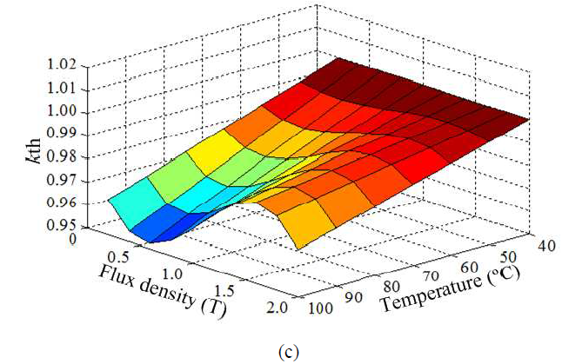
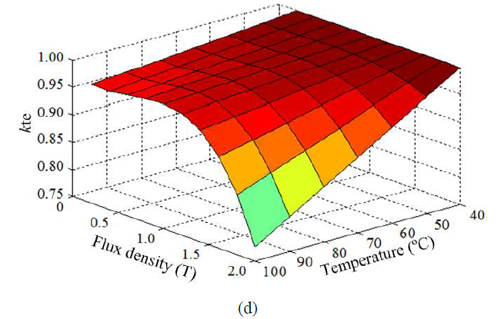
Histerezis kaybı ve girdap akımı kaybının tahmin edilen sıcaklığa bağlı katsayıları, (a) $k_{th}$ düşük frekansta (50-400 Hz), (b) $k_{te }$düşük frekansta (50-400 Hz) , (c) $k_{th}$ yüksek frekansta (400-1000 Hz), (d) $k_{te}$ yüksek frekansta (400-1000 Hz)

Slide 13
SONUÇ
Bu çalışmada, histerezis ve fuko akımı kayıpları üzerindeki farklı sıcaklık etkileri incelenmiştir. Hem histerezis hem de fuko akım kayıpları sıcaklık ile değişmektedir. Bu kayıpları dikkate alan bir model incelenmiştir. Elektrik makinalarında tipik çalışma aralığı için sıcaklık ile histerezis ve fuko akımı kayıplarının neredeyse doğrusal olduğu bulunmuştur.

Slide 14
Beni dinlediğiniz için teşekkür ederim.

